Slide 1

Ilgtspējas apliecinājumu iesniegšana
Energoresursu informācijas sistēmā
Vera Suzdaļenko
Energoefektivitātes un ilgtspējas nodaļas vadītāja
Rīga
16.05.2024.

Slide 2

Komersanti, uz kuriem attiecās pienākumu izpilde
Komersants, kuram ir elektroenerģijas, siltumenerģijas, dzesēšanai vai saldēšanai nepieciešamās enerģijas ražošanas iekārta vai degvielu ražošanas iekārta:
  kuras kopējā nominālā ievadīta siltuma jauda ir 20 MW vai lielāka, kurā tiek izmantots tikai cietais biomasas kurināmais vai cietais biomasas kurināmais kopā ar fosilo kurināmo un kura neveic ES emisijas kvotu tirdzniecības sistēmā iekļautās piesārņojošās darbības.
  kuras kopējā nominālā ievadīta siltuma jauda ir 2 MW vai lielāka un kurā tiek izmantota tikai biogāze vai arī biogāze kopā ar fosilo kurināmo.
SVARĪGI! Jēdziens “iekārta” ietver visas ražošanas procesā izmantotās apstrādes iekārtas.
Datus par iepriekšējā gadā izmantotajām iekārtām Birojam iesniedz CSP. Dati tiek ņemti no pārskata «1-enerģija».
Valsts vides dienests atvērtajā datu portālā publicē datus par iekārtām, kurām ir piešķirta SEG atļauja.
TRNSPORTA ENERĢIJA
Notes:
Saskaņā ar MK noteikumu Nr. 686 39. un 40. punktu

Slide 3
Pienākumi
Katru gadu biomasas/biogāzes komersantiem, kuri atbilst MK noteiktajiem kritērijiem līdz 1. jūlijam Energoresursu informācijas sistēmā (turpmāk – ERIS) iesniedz informāciju par iepriekšējā kalendāra gadā katra izmantotā biomasas kurināmā un biogāzes sūtījuma atbilstību ilgtspējas un SEG emisiju ietaupījuma kritērijiem.
ERIS – valsts informācijas sistēma, kura bija izstrādāta 2022. gadā un tā sastāv no vairākiem moduļiem, kur tiek uzkrāti dati par energoefektivitāti, degvielas cenām, kā arī šogad ir izstrādāta jauna funkcionalitāte, kur būs jāievada ilgtspējas apliecinājumi, ka arī sistēmā ir izstrādāts SEG aprēķinu rīks.
Ilgtspējas apliecinājumi būs jāievada Biomasas/biogāzes enerģijas modulī.
TRNSPORTA ENERĢIJA

Slide 4

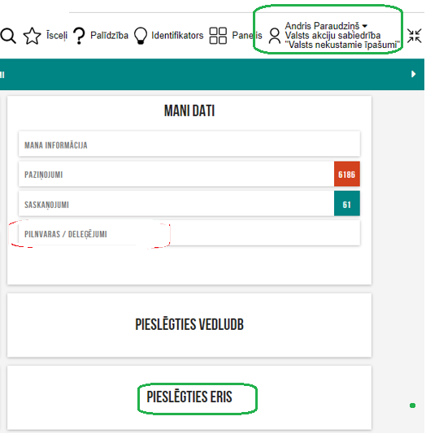
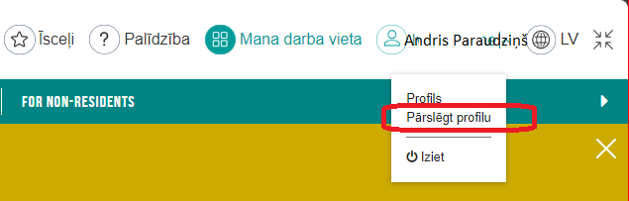
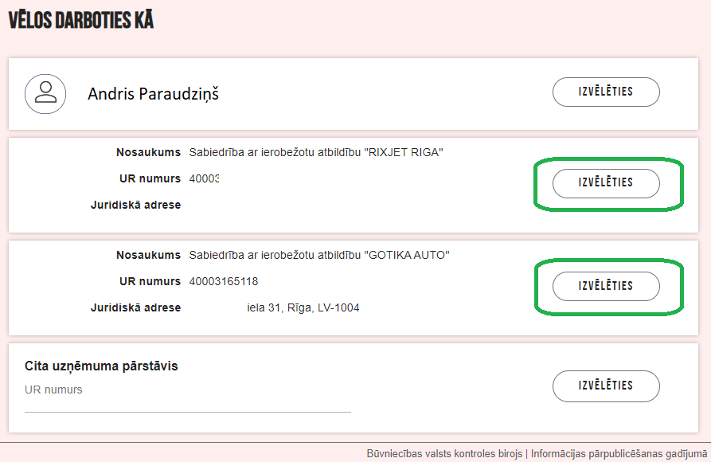
Pieslēgšanās ERIS
www.bis.gov.lv
Palīgmateriāli https://www.bvkb.gov.lv/lv/energoresursu-informacijas-sistema-eris;
YouTube https://bis.gov.lv/bisp/lv/help/ka-izveidot-jaunu-delegejumu
Vai telefons 670 133 69
670 133 69
670 133 69

Slide 5
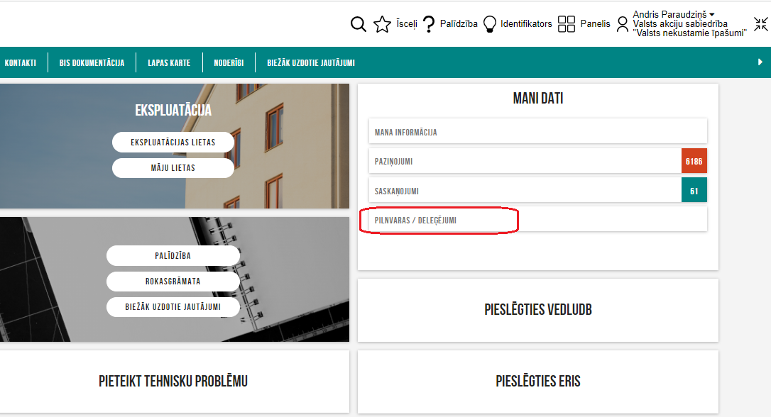
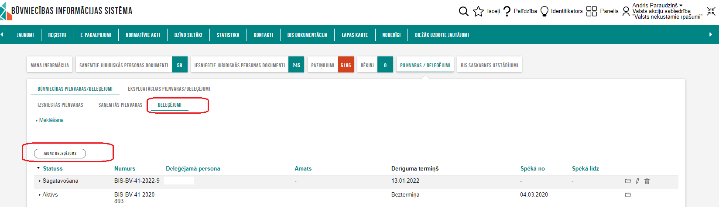
Deleģējuma izsniegšana darbam ERIS
TRNSPORTA ENERĢIJA

Slide 6
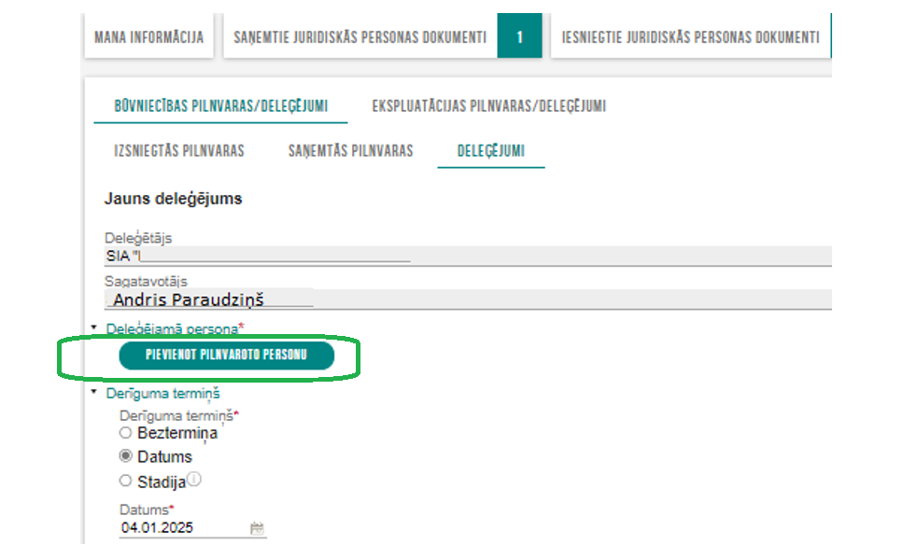
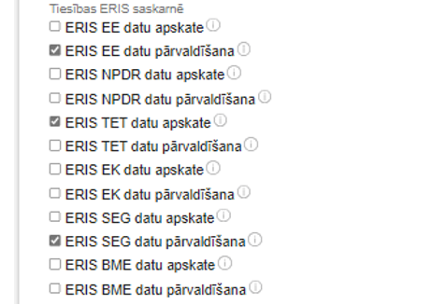
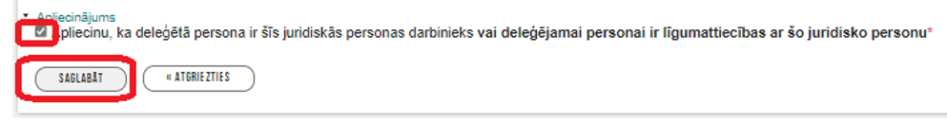
Deleģējuma izsniegšana darbam ERIS
TRNSPORTA ENERĢIJA

Slide 7
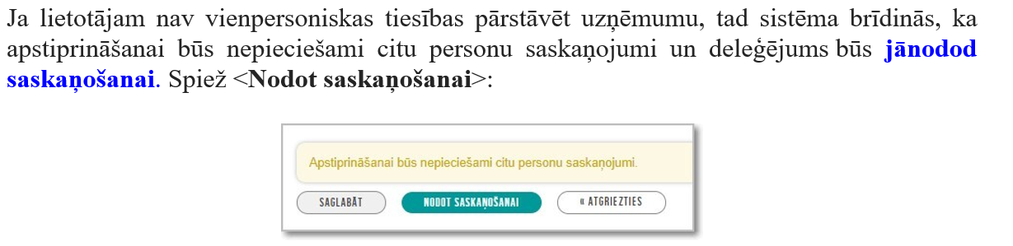
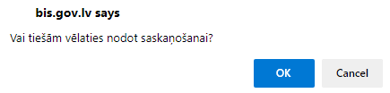
Deleģējuma izsniegšana darbam ERIS
TRNSPORTA ENERĢIJA

Slide 8
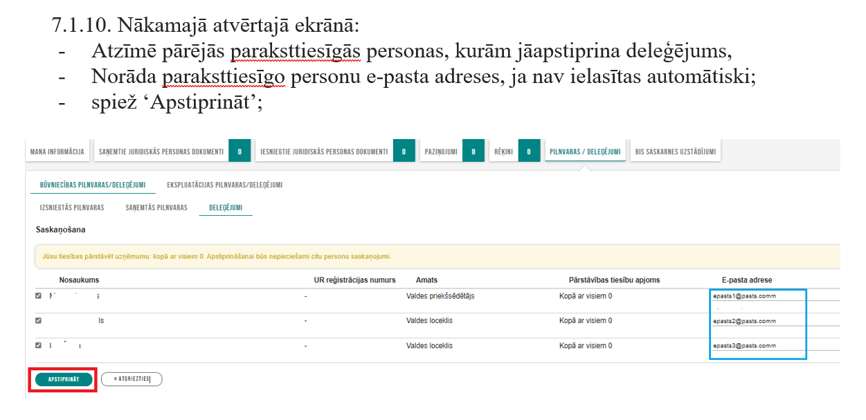
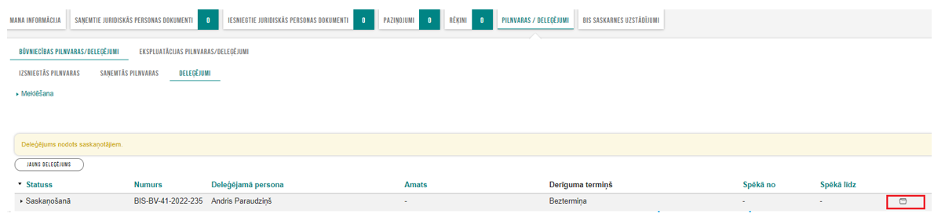
Deleģējuma izsniegšana darbam ERIS
TRNSPORTA ENERĢIJA
Notes:
Katrai uzņēmuma paraksttiesīgajai personai ir jāieiet BIS un jāapstiprina personai izveidotais deleģējums.

Slide 9
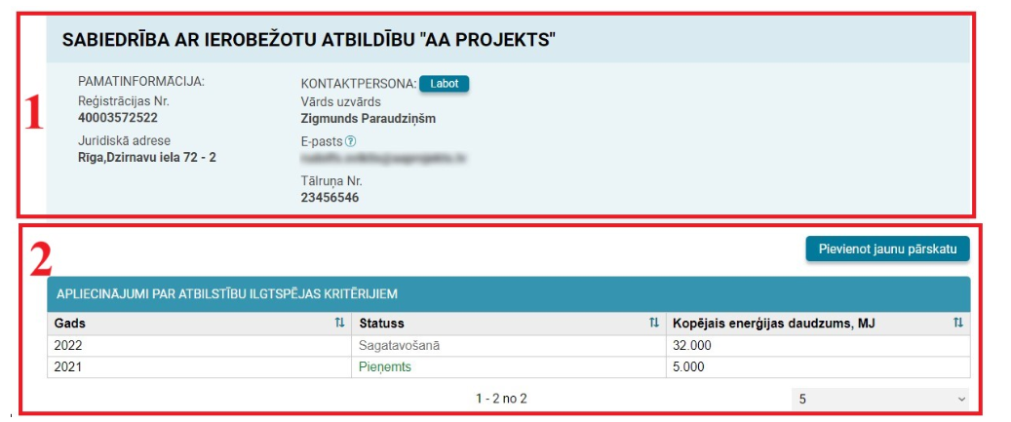
Juridiskas personas darba vieta
Pamatinformācija par juridisko personu;
Tabula, kur apkopota ikgadējā informācija par iesniegtajiem apliecinājumiem.
NERGOEFEKTIVITĀTE
TRNSPORTA ENERĢIJA
Notes:
Lietotāja darba vietā tiek attēlota UR aktuālā informācija par juridiskās personas reģistrācijas numuru un adresi.
Pēc noklusējuma, ERIS kā kontaktpersonu attēlos šobrīd autorizētā lietotāja (Jūsu) vārdu un uzvārdu, taču kontaktpersonas informāciju ir iespējams nomainīt, izvēloties spiedpogu <Labot>. Pēc izmaiņu veikšanas, jāizvēlas spiedpoga <Saglabāt>.
Pārskatu ir iespējams izveidot jebkurā brīdī, lai tajā pakāpeniski pievienotu nepieciešamo informāciju, taču iesniegt BVKB to var, sākot ar nākamā kalendārā gada 1.janvāri.
Par katru kalendāro gadu ir iespējams izveidot vienu Pārskatu.
Jaunu pārskatu pievienošanai izmantojam pogu «Pievienot jaunu pārskatu».

Slide 10
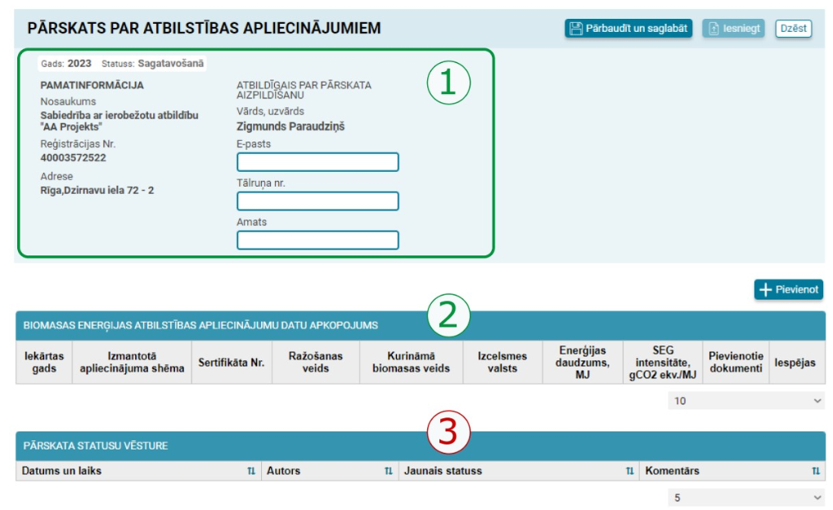
Pārskats par atbilstības apliecinājumiem
NERGOEFEKTIVITĀTE
TRNSPORTA ENERĢIJA
Notes:
Pārskata pamatinformācijas daļa
tabula "Biomasas enerģijas atbilstības apliecinājumu datu apkopojums«
tabula "Pārskata statusu vēsture"

Slide 11
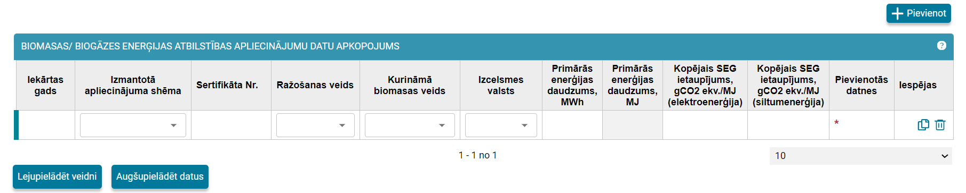
Biomasas enerģijas atbilstības apliecinājumu datu apkopojums (1)
Aizpildīt tabulu ir iespēja:
  Ar pogu «Pievienot» – manuāli tiek pievienota jaunā rinda;
  Lejuplādējot veidni, jāaizpilda Excel dokuments un tad aizpildīto excel dokumentu par iepriekšējo kalendāro gadu jāaugšuplādē ERIS.
Svarīgi! Šī tabula ir jāaizpilda par katru iekārtu, kura atrodas katlu mājā vai koģenerācijas stacijā, kuras izmanto biomasu vai biogāzi enerģijas ražošanai.
NERGOEFEKTIVITĀTE
TRNSPORTA ENERĢIJA
Notes:
Iekārtas gads – jānorāda katras iekārtas gads, kuras veido visu stacionāri tehnoloģisko sadedzināšanas iekārtu jaudu.
Izmantotā apliecinājuma shēma – jāizvēlas no trīs piedāvātajiem variantiem:
brīvprātīgā shēma;
nacionālā shēma;
komersanta shēma.
Sertifikāta Nr. obligāti aizpildās tikai tajā gadījumā, ja komersantam ir brīvprātīgā vai nacionālā shēma.
Ražošanas veids – nolaižamā izvēlne, kur ir apkopoti biomasas kurināmā ražošanas sistēmas veidi no MK noteikumu Nr. 686 2. Pielikuma.
Kurināma biomasas veids – nolaižamā izvēlne, kur jāizvēlas izmantoto kurināmo enerģijas ražošanai.
Izcelsmes valsts – izvēlnē pieejamas visas ES dalībvalstis un izvēle «Cits», ja izcelsmes valsts ir ārpus ES.
Primārās enerģijas daudzums, MWh – ir jānorāda konkrētā kurināmā biomasas veida patēriņš. MJ neko nenorādām, šī vērtība tika aprēķināta automātiski.
Kopējais SEG ietaupījums (elektroenerģijai, siltumenerģijai) , gCO₂ ekv./MJ. – šo rādītāju var rēķināt pašiem vai izmantojot ERIS rīku.
Pievienotie dokumenti" – pirms dokumentu pievienošanas izvēlas spiedpogu <Pārbaudīt un saglabāt>,

Slide 12
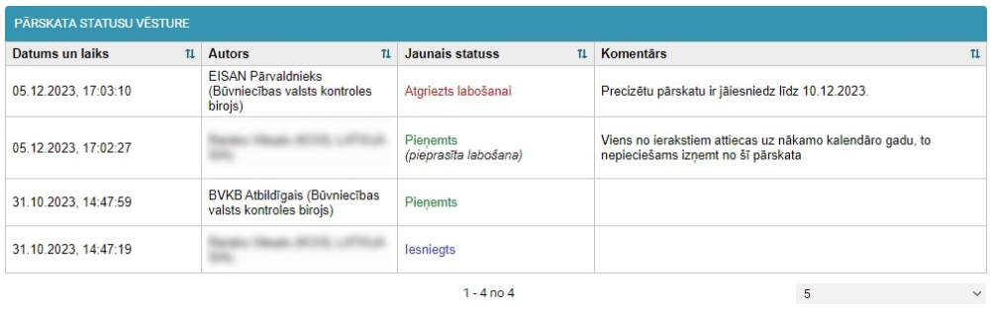
Tabula "Pārskata statusu vēsture»
NERGOEFEKTIVITĀTE
TRNSPORTA ENERĢIJA
Notes:
Tabulā "Pārskata statusu vēsture" tiek norādīta sekojošā informācija:
datums un laiks – datums un laiks, kad Pārskatam ir mainījies statuss;
autors – lietotājs, kurš mainījis Pārskata statusu;
jaunais statuss – Pārskata jaunais statuss;
komentārs – lietotāja veiktie komentāri par Pārskata statusa maiņu.

Slide 13
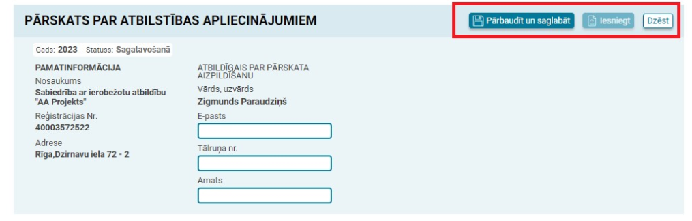
Pārskata iesniegšana
NERGOEFEKTIVITĀTE
ERIS ir sekojoši Pārskata statusi:
  Sagatavošanā. Pārskatu šajā statusā iespējams izdzēst.
  Iesniegts, Iesniegts (pieprasīta labošana).
  Pieņemts, Pieņemts (pieprasīta labošana).
  Atgriezts labošanai.
TRNSPORTA ENERĢIJA
Notes:
Pārskata sagatavē ir sekojošas spiedpogas:
Pārbaudīt un saglabāt – pārbauda ievadītos datus un saglabā pārskatu. Ja dati ievadīti nekorekti, ERIS ziņo par konstatētajām kļūdām. Pārskats tiek saglabāts arī tad, ja tajā ir kļūdas;
Iesniegt – spiedpoga pārskata iesniegšanai BVKB. Pēc pogas izvēles: Par 2024. gadu viņi var gatavot jau tagad, bet iesniegt varēs tikai 2025. gadu.
ja sagatavotajā pārskatā ir kļūdas, tad šādu pārskatu iesniegt nevarēs, kamēr netiks izlabotas kļūdas;
ja sagatavotajā pārskatā nav kļūdu, tad uznirstošā ERIS paziņojumu logā jāapstiprina vai jānoraida Pārskata iesniegšana, izvēloties spiedpogu <Iesniegt> vai <Atcelt>. Pārskata statuss no “Sagatavošanā” mainās uz statusu “Iesniegts”, tas redzams Pārskata statusu vēsturē. Pārskata datus vairs nevar rediģēt;
pēc Pārskata iesniegšanas BVKB to izskata un apstiprina. Kad BVKB ir apstiprinājis Pārskatu, tā statuss mainās uz “Pieņemts”;
<Dzēst> – dzēš izveidoto pārskatu. Pārskatu iespējams izdzēst tikai tad, ja tā statuss ir “Sagatavošanā”. Pēc spiedpogas izvēles uznirstošā ERIS paziņojumu logā jāievada dzēšanas iemesls un jāapstiprina dzēšana, izvēloties spiedpogu <Jā>. Pēc pārskata dzēšanas lietotājs tiek atgriezts uz ERIS darba vietu.

Slide 14
SEG emisiju aprēķins
SEG emisiju ietaupījumu aprēķina saskaņā ar MK noteikumu Nr. 686 1. un 2. pielikumu.
KEM sadarbībā ar BVKB un Latvijas Valsts mežzinātnes institūtu «Silava» izstrādājusi SEG ietaupījumu aprēķinu rīku.
Tas ir pieejams ERIS, kā atsevišķs modulis – SEG emisiju aprēķins.
NERGOEFEKTIVITĀTE
TRNSPORTA ENERĢIJA

Slide 15
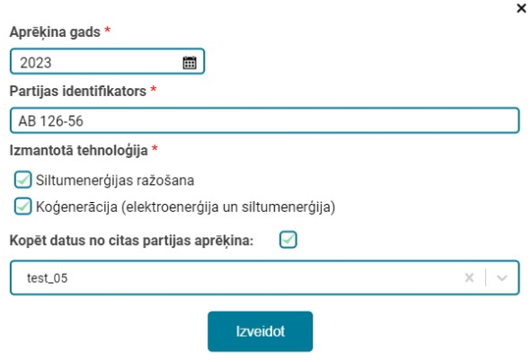
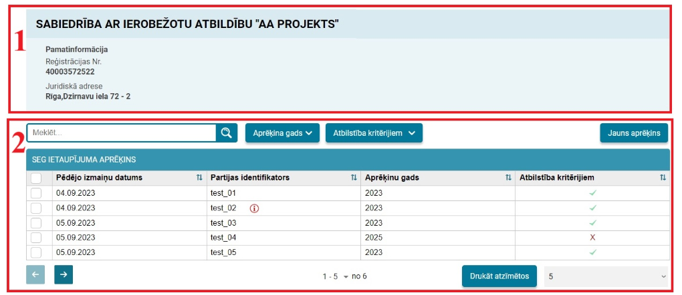
SEG emisiju aprēķins – darba vieta
NERGOEFEKTIVITĀTE
TRNSPORTA ENERĢIJA
Notes:
Pēc pieslēgšanās ERIS juridiskas personas pārstāvim tiek attēlota darba vieta, kura sastāv no divām daļām:
pamatinformācija par juridisko personu;
tabula “SEG ietaupījuma aprēķins”, kurā uzkrāta informācija par izveidotajiem Aprēķiniem.
Lai izveidotu jaunu Aprēķinu:
juridiskās personas darba vietā izvēlas spiedpogu <Jauns aprēķins>;

Slide 16
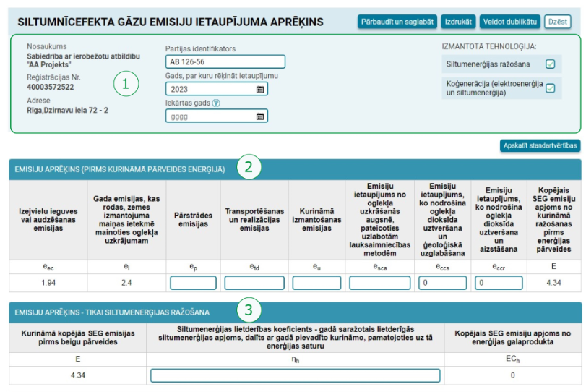
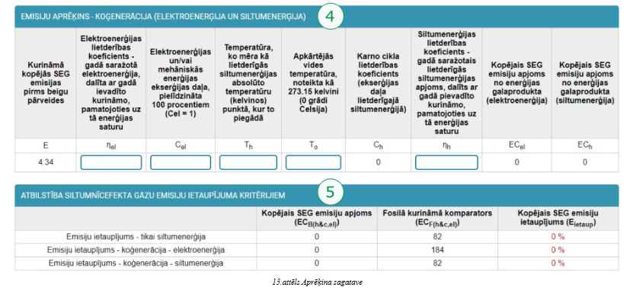
Notes:
Aprēķins sastāv no sekojošām daļām:
Aprēķina pamatinformācijas daļa ar sekojošiem datiem:
2. Atkarībā no tā kāda izejviela tiek izmantota, jāaizpilda 1. tabula. Lai to aizpildītu ir jāizmanto standartvērtības, kuras ir apkopotas tabulā.
3. Un 4. Tabulā ir jānorāda dati par iekārtu.
5. Tabulā tiek parādīts aprēķinu rezultāts. Kolonnā “Kopējais SEG emisiju ietaupījums (E_{ietaup})” tiek attēlots aprēķinātais SEG emisiju ietaupījums un tas salīdzināts ar ietaupījuma kritērijiem:
ja emisiju ietaupījums atbilst kritērijiem, tas tiek iekrāsots zaļā krāsā;
ja emisiju ietaupījums neatbilst kritērijiem, tas tiek iekrāsots sarkanā krāsā.

Slide 17
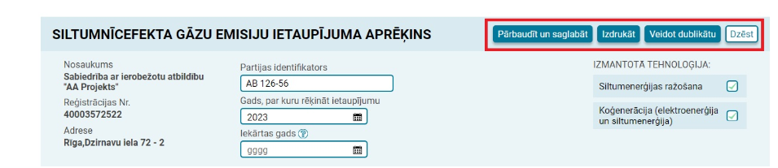
Aprēķinu sagatavošana
NERGOEFEKTIVITĀTE
TRNSPORTA ENERĢIJA
Notes:
Aprēķina sagatavē ir sekojošas spiedpogas:
<Pārbaudīt un saglabāt> - pārbauda ievadītos datus un saglabā Aprēķinu. Ja dati ievadīti nekorekti, ERIS ziņo par konstatētajām kļūdām. Aprēķins tiek saglabāts arī tad, ja tajā ir kļūdas;
<Izdrukāt> - izveido Aprēķina izdruku PDF datnes formā. Sistēma piedāvā izdruku elektroniskai parakstīšanai vai bez elektroniska paraksta teksta.
<Veidot dublikātu> - izveido jaunu Aprēķinu kā esošā Aprēķina kopiju. Veidojot Aprēķina dublikātu, uznirstošajā logā jāievada dublikāta partijas identifikatoru;

Slide 18


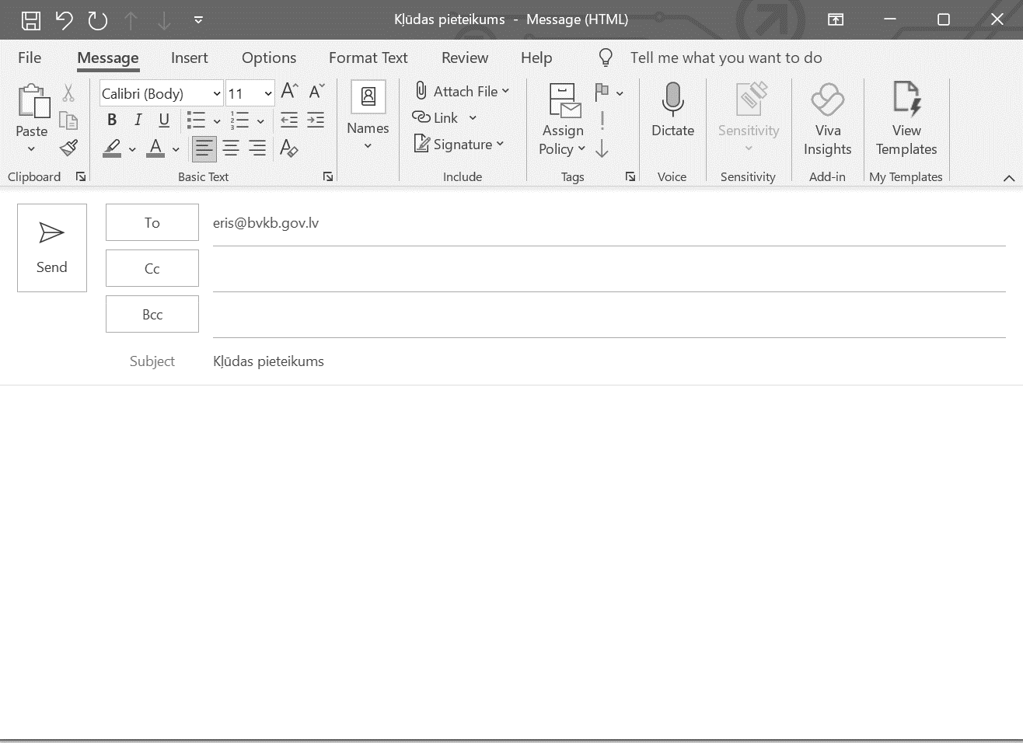
ATGRIEZENISKĀ SAITE UN CITI KĻŪDU PIETEIKUMI
Ieteikumus par sistēmas darbību, kā arī konstatētās nepilnības lūdzam pieteikt, rakstot uz ERIS atbalsta e-pastu: eris@bvkb.gov.lv

Slide 19

Paldies par uzmanību!
Kontaktinformācija par pārskata aizpildīšanu:
vera.suzdalenko@bvkb.gov.lv, 67013355
Edite.biseniece@bvkb.gov.lv, 29116954

